Slide 1
Riesgo en anestesia pediátrica
Diógenes Bravo García

Slide 2
Generalidades
La mortalidad y morbilidad asociada a anestesia suele ser mayor en los extremos de la vida.
Diferencias anatómicas y fisiológicas tienen consecuencias importantes en muchos aspectos de la anestesia.

Slide 3
Generalidades
Los pacientes pediátricos difieren en requerimientos de drogas debido a:
Pequeño tamaño corporal.
Diferencias en composición corporal.
Metabolización y clearance de las drogas.
Tienen ventanas terapéuticas mucho más estrechas que los adultos.

Slide 4
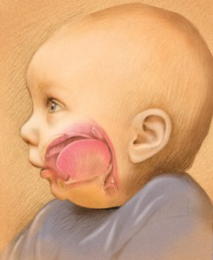
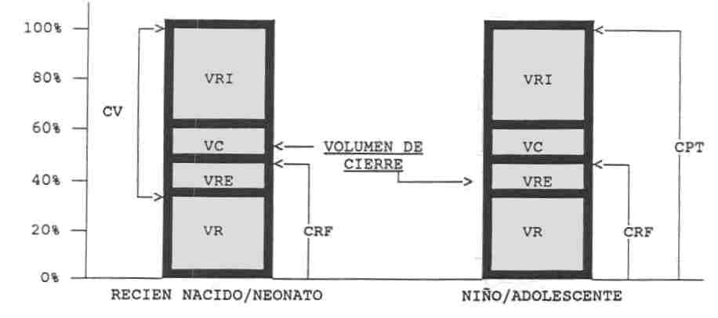
Diferencias anatómicas

Slide 5
¿existe mayor riesgo de morbi-mortalidad anestésica en pediatría?
Morbilidad y mortalidad perioperatoria en niños.

Slide 6
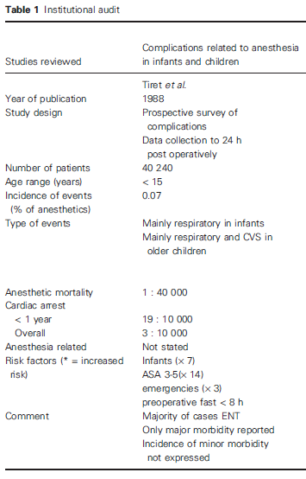

Slide 7
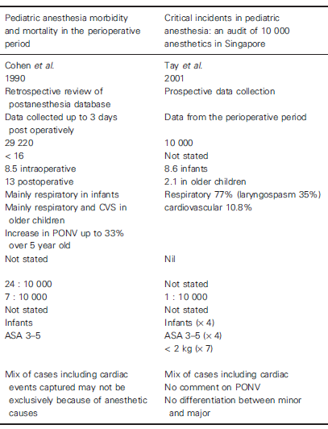

Slide 8
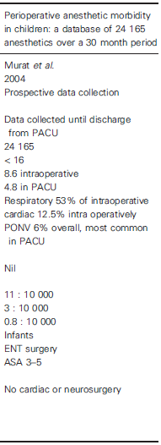

Slide 9
Perfil de riesgo identificado
A menor edad, mayor riesgo de complicaciones.
ASA-PS de 3 o más incrementa el riesgo substancialmente.
< 5 años sufren predominantemente complicaciones respiratorias.
NVPO es común en niños mayores.

Slide 10
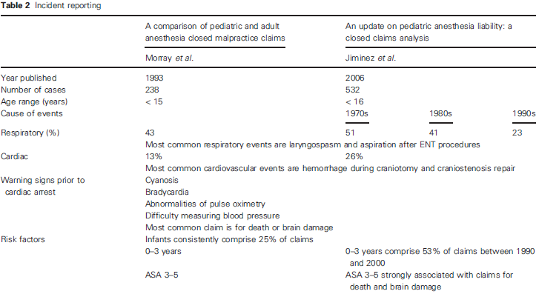
Closed claims analysis

Slide 11
Estudios de paro cardiaco por anestesia.
Problemas relacionados con la medicación fueron la causa más comun de paro cardiaco. (37%):
Halotano el más común responsable.
Los problemas cardiovasculares causaron 32% de los paros asociados a anestesia.
Complicaciones de sangrado en cirugía e indadecuada fluido-terapia.
Problemas respiratorios causaron 20% de los paros.
Laringoespasmo, vía aérea dificil.

Slide 12
ASA PS
Niños sanos (1/3 de la muestra de estudio POCA)
Mortalidad es poco comun.
5% de muertes reportadas de pacientes ASA 1 y 2.
Causa del paro generalmente fue toxicidad por halotano o laringoespasmo.
Niños ASA 3-5 (2/3 de la muestra POCA)
95% de las muertes
37% probabilidad de morir en comparación con 4% de los pacientes sanos.

Slide 13
Cirugía de emergencia.
Paro cardiaco en estas circunstancias tiene una mortalidad del 52%.

Slide 14
Conclusiones de los estudios
La causa más común de litigio es el daño cerebral irreversible o muerte.
ASA 3-5.
<2 años de edad.
El paro cardiaco asociado a anestesia ocurre también:
Infantes
ASA 3-5.
Cirugía de emergencia.

Slide 15
Conclusiones de los estudios
Las causas más comunes de las complicaciones son relacionadas con problemas cardiovasculares o respiratorios.
Hemorragia masiva.
Laringoespasmo.

Slide 16
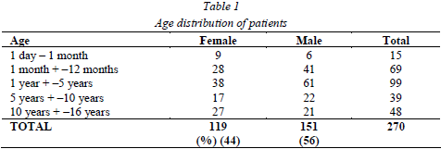
Anesthesia-related complications in children
M.E.J. ANESTH 18 (5), 2006

Slide 17
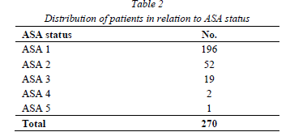
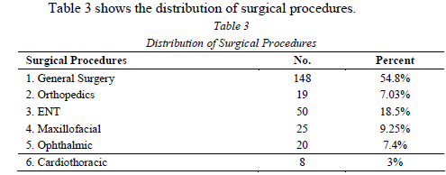

Slide 18
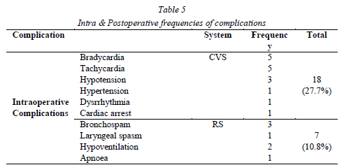
Complicaciones intraoperatorias

Slide 19
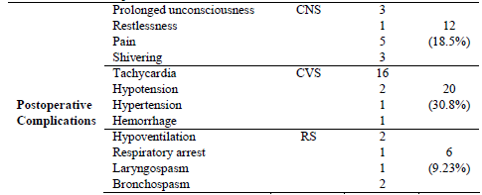
Complicaciones post-operatorias

Slide 20
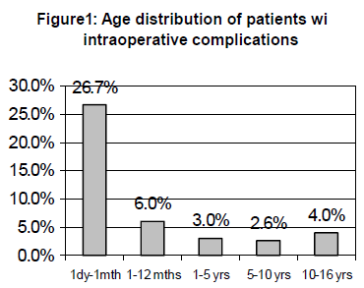
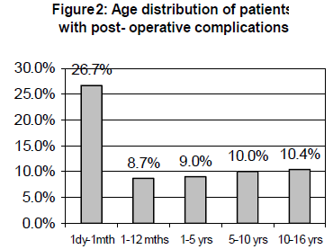

Slide 21
Evaluación preoperatoria
La evaluación de un niño para cirugía electiva suele no ser complicada.
La mayoría puede realizarse minutos antes de la cirugía.
Algunas condiciones pudieran hacer necesario una evaluación pre-operatoria más programada.
No existen guías universales al respecto.

Slide 22
Evaluación pre-operatoria
Validar la salud del niño para asegurar que no está demasiado enfermo para recibir anestesia.
Determinar si el niño con una enfermedad crónica está en condición óptima para la anestesia.
Asegurar que el niño no tiene una condición que requiera preparación preoperatoria específica. (HM)
Cumplimiento de guías como el ayuno.
Eur J Anaesthesiol 2013; 30:645–650

Slide 23
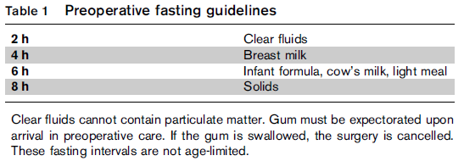

Slide 24
Medicaciones para condiciones pre-existentes
La mayoría de los medicamentos no deben ser suspendidos el día de la cirugía.
Anticonvulsivantes, anti-reflujo, y antiasmáticos.
Medicamentos que deben ser suspendidos:
Warfarina y aspirina (7 a 10 días previo)
Hierbas medicinales (garlic, ginger, ginseng, Gingko)
IECA
Medicamentos que no deben ser suspendidos bruscamente:
Clonidina.

Slide 25
Alergias
Raramente se conoce la naturaleza o el tipo de reacción alérgica.
Reacciones anafilactoides a medicamentos (urticaria y angioedema, broncoespasmo)
Reportar si hubieron estudios posteriores al evento.
Estado actual del evento.

Slide 26
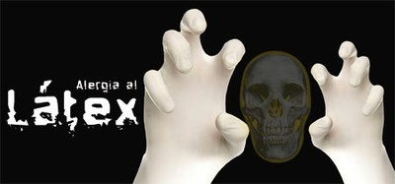
Alergias no medicamentosas
Látex:
Es la más común.
Frecuente en niños con antecedente de espina bífida.
Anormalidades congénitas urológicas.
Mas de 5 cirugías.
La reacción parte 25 a 290min luego de la inducción, cuando los guantes toman contacto con las mucosas

Slide 27
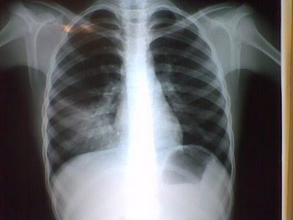
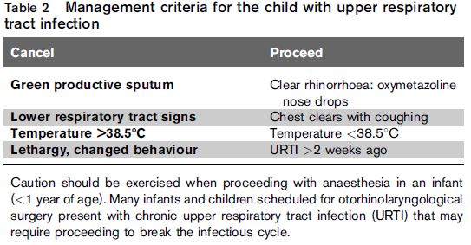
Situaciones específicas
Respiartorias:
Infección del tracto respiratorio superior:
Pueden recibir anestesia dependiendo de los hallasgos de historia y examen físico.
Notes:
Ojo con los fumadores pasivos pues presentan un incremento substancial en el riesgo de laringoespasmo y broncoespasmo.
El uso de broncodilatadores en pre-operatorio no se sustenta en fuerte nivel de evidencia.

Slide 28
Asma
Incidencia 10% en niños en USA.
Se debe valorar la estabilidad de los síntomas.
Historia de descompensaciones frecuentes.
Historia de hospitalizaciones recientes.
Historia de hospitalización en UCI.
Si un paciente sibila en el pre-operatorio
B2: si ceden las sibilancias, proceder con cirugía.
B2: si no ceden, el paciente requiere optimizar su terapia previo a cirugía.

Slide 29
Apnea obstructiva del sueño
Constituye la primera indicación de adeno-amigdalectomía en niños.
Sensibilidad a los opioides.
Necesidad de hospitalización post-operatoria.
Riesgo de complicaciones respiratorias aumentado.
Polisomnografía y oximetría nocturna.
Signos clínicos son SDAHA, enuresis, mal rendimiento academico, anomalías genéticas.

Slide 30
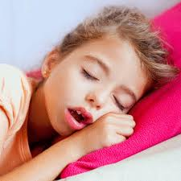
SAOS
Indicaciones para admisión nocturna de niños con SAOS:
<3 años.
SAOS severo (Sat O2 <80% o IR >40%).
Complicaciones cardiacas como HVD.
Mal incremento ponderal.
Obesidad
Prematurez
IRA reciente
Síndromes hipotónicos, anomalías genéticas.
Cardiopatías congénitas.

Slide 31
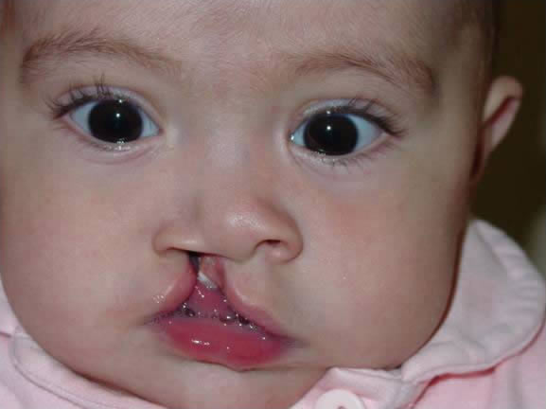
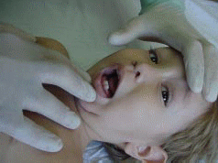
Vía aérea.
Si la vía aérea de un niño se ve normal, entonces probablemente lo es.
Maniobras de examen físico útiles.
Apertura bucal, sacar la lengua, extensión del cuello.

Slide 32
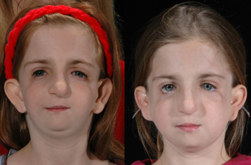
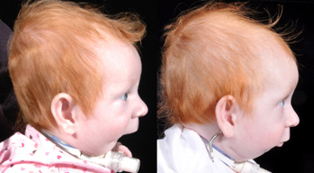
Vía aérea
Tracher Collins
Pierre Robin
Pierre Robin: caracterizado por micrognatia, pero que deja de ser difícil en la medida que crece el niño.
Tracher Collins: incrementa la dificultad en la medida que crecen

Slide 33
Vía aérea
Utilidad del Mallampati u otras escalas:
Sin utilidad en predecir la vía aérea dificil en niños.
Tiene más utilidad describir un defecto o una limitación en una de las maniobras antes mencionadas, que asignar una escala.

Slide 34
Consideraciones en Parálisis cerebral.
Resultante de injuria gestacional temprana, ocurriendo más comunmente en infantes de bajo peso o preterminos.
Presentan convulsiones.
Dis-autonomías: propensos a HTA.
Trastornos de deglución: propensos a aspiración.
Requieren de preparación respiratoria previa.

Slide 35
Prematurez
Son el grupo más propenso a complicaciones cardio-respiratorias perioperatorias.
El riesgo de apnea en menor de 60 semanas de EPC
Todos pueden sufrirla independiente de si tuvieron o no historia de apneas.
Factores agravantes en esta edad: Hb<10.
RNPT>55 semanas ASA 1
RNPT>60 semanas ASA 2

Slide 36
Prematurez
Para reducir el riesgo de apnea perioperatoria:
Anestesia regional .
Cafeina intravenosa (10mg/kg)
Evitar los sedantes.
Ninguna garantiza la apnea post-operatoria, por ello deben ser monitorizados al menos 12 hrs antes del alta.

Slide 37
Obesidad
Condición médica que lleva consigo algunas otras disfunciones:
Enfermedad cardio-respiratoria derivada de SAOS.
Diabetes.
Anomalías musculoesqueléticas.
La vía aérea no suele ser dificil.
Requieren admisión para control del dolor y monitoreo de complicaciones cardio-respiratorias.

Slide 38
Exámenes complementarios
Pocos exámenes de laboratorio son requeridos para niños sanos sometidos a cirugía electiva.
Hemoglobina y P. coagulación para cirugía ORL.
No hay evidencia que sustente esta conducta.

Slide 39
Exámenes complementarios.
Hemoglobina:
Lactantes menores de 6 meses.
Niños con enfermedades crónicas. (Cáncer).
Niños con hemoglobinopatías.
Aquellos en los que se espera pérdida de sangre con necesidad de transfusión.
Urocultivo:
Niños sometidos a cirugía urológica.

Slide 40
FIN

Slide 41
Bibliografía
Risk in pediatric anesthesia. Pediatric Anesthesia 21 (2011) 848–857.
Anesthesia-Related complications in children. M.E.J. ANESTH 18 (5), 2006.
Preoperative assessment and premedication in paediatrics. Eur J Anaesthesiol 2013; 30:645–650.
Anesthesia-related mortality in pediatric patients: a systematic review. CLINICS 2012;67(4):381-387.
Perioperative anaesthetic morbidity in children: a database of 24165 anaesthetics over a 30-moth period. Pediatric Anesthesia 2004 14: 158–166.

